Slide 1
November 18th, 2020
Kick-off Assistants´ Academy
BASF S.A.
Debora Ferreira, Elisa Watanabe, Maria Aparecida Neri,
Mercia Mello, Paola Galera e Thais Paiva.
17.05.2024

Slide 2
Kick-off Assistants´ Academy
Por que?
Obter opções específicas de desenvolvimento profissional
Objetivo
Construir uma trilha de desenvolvimento para o Profissional de Secretariado da BASF Brasil
Expectativas futuras
Criação de uma Trilha de Desenvolvimento para o Profissional de Secretariado BASF (Brasil e Global)
17.05.2024

Slide 3
Kick-off Assistants´ Academy

Slide 4
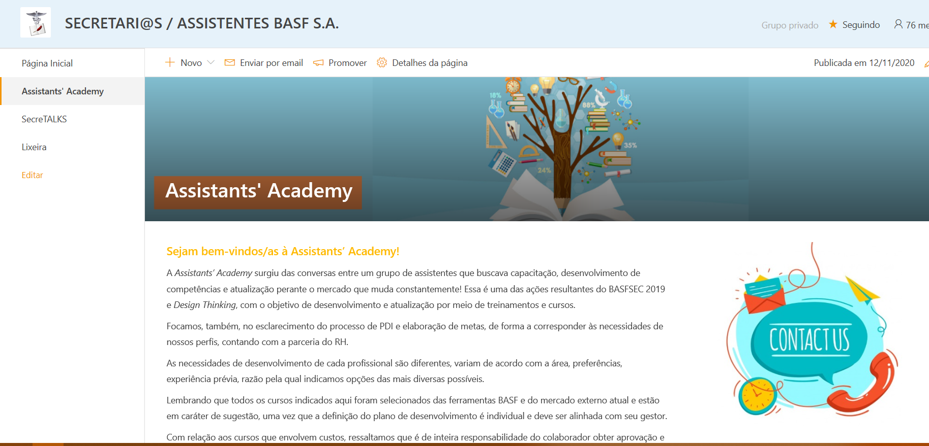
Kick-off Assistants´ Academy
17.05.2024

Slide 5
17.05.2024
Notes:
Lessia: PDI e Metas // Bruno Ferrante: mensagem para prof. secretariado

